Slide 1
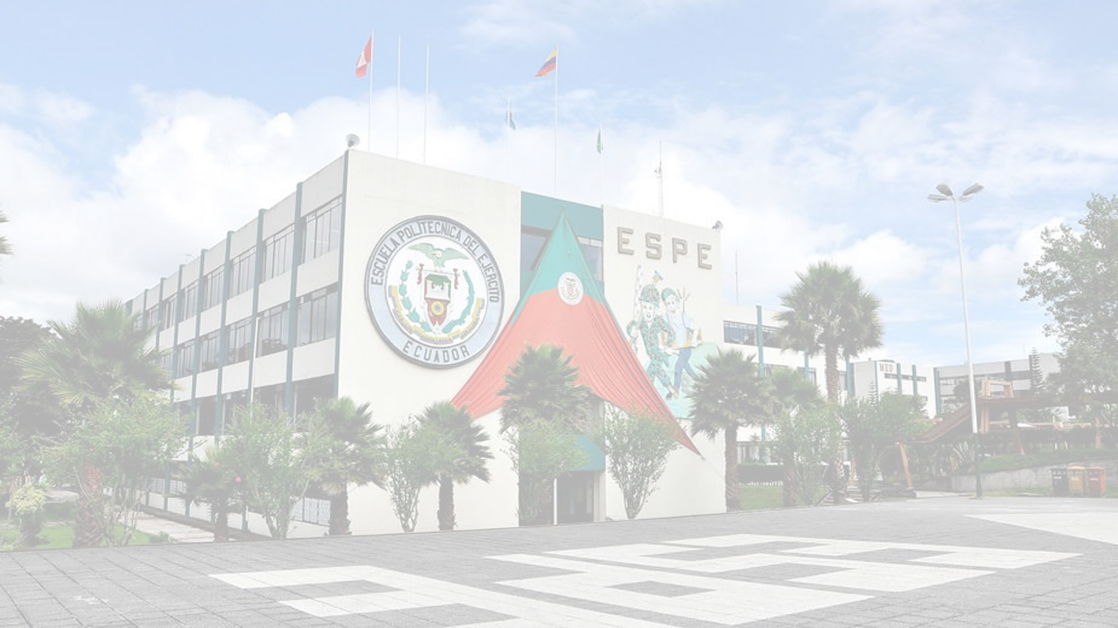
DEPARTAMENTO DE CIENCIAS ECONÓMICAS, ADMINISTRATIVAS Y DEL COMERCIO
CARRERA DE MERCADOTECNIA
TEMA:
“INFLUENCIA DEL PRECIO EN EL COMPORTAMIENTO DE LOS CONSUMIDORES DE ACEITE VEGETAL COMESTIBLE EN EL DISTRITO METROPOLITANO DE QUITO”
AUTORES:
CAMALLE GUALOTO, JESSICA LEONELA
CENTENO AUCAPIÑA, NANCY ALEXANDRA
DIRECTOR:
ING. CRESPO ALBÁN, GUIDO GONZALO
SANGOLQUÍ - 2023

Slide 2
CAPÍTULO
I
II
INTRODUCTORIO
ÍNDICE
III
IV
CAPÍTULO
Tipo de investigación
Hipótesis
Recolección de datos
Población y Muestra
Validación de contenido
Instrumento
Validación de Confiabilidad
Teorías de Soporte
Marco Referencial
Marco Conceptual
Modelo de estudio
CAPÍTULO
MARCO
TEÓRICO
MARCO
METODOLÓGICO
Planteamiento del
Problema
Objetivos
CAPÍTULO
CAPÍTULO
Discusión
Conclusiones
Recomendaciones
Futuras Líneas de
Investigación
Análisis Univariado
Análisis Bivariado
ANÁLISIS E INTERPRETACIÓN DE RESULTADOS
DISCUSIÓN, CONCLUSIONES Y RECOMENDACIONES

Slide 3
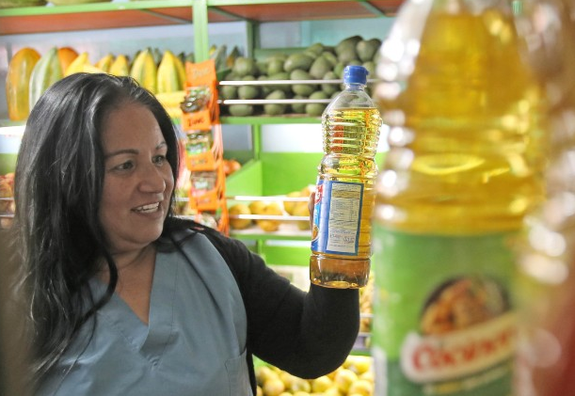
Planteamiento del Problema
Actualmente Ecuador atraviesa una crisis de precios, como resultado hay un aumento de precios en los productos de primera necesidad que conforman la canasta familiar básica (CFB).
Causas:
Crisis logística durante la reactivación de Covid-19 CEPAL (2020).
Invasión entre los países de Ucrania y Rusia Mohanna (2022) .
Incremento del precio del petróleo Gómez y Granados (2016) .
Dan efecto a:
La reducción de la frecuencia de compra de aceite vegetal
Deslealtad de la marca por parte de los consumidores
Aumento de la sensibilidad al precio del aceite vegetal.
Por lo que el problema está en el incremento del precio de aceite
vegetal comestible.

Slide 4
Objetivos
Objetivo General
Objetivos Específicos
Determinar la influencia del precio en el comportamiento de los consumidores de aceite vegetal comestible en el DMQ.
Construir el marco teórico, referencial y conceptual de las variables precio y comportamiento del consumidor.
Definir la metodología que se aplicará en la investigación, las herramientas de recolección y análisis de información para la medición de las variables planteadas.
Probar las hipótesis planteadas respecto a la influencia del precio en el comportamiento del consumidor de aceite vegetal comestible en el DMQ.
Evaluar e interpretar los resultados del análisis entre la influencia del precio y el comportamiento de los consumidores de aceite vegetal comestible en el DMQ.
.

Slide 5
CAPÍTULO
I
MARCO
TEÓRICO

Slide 6
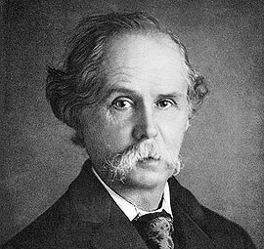
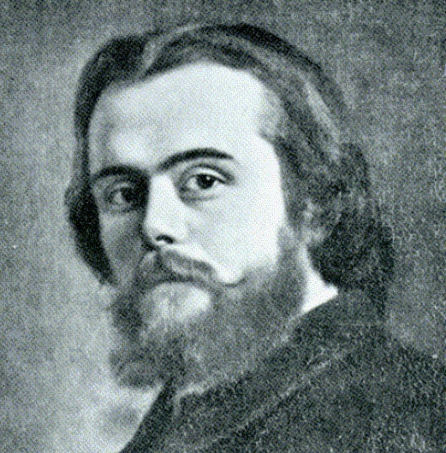
Teorías de soporte
Variable Independiente
PRECIO
Variable Dependiente
COMPORTAMIENTO DEL CONSUMIDOR
Teoría Económica Clásica: Teoría de Valor de Adam Smith
Hurtado (2003)
Teoría Económica Neoclásica: Ley de la Demanda de Alfred Marshall
Armesilla (2010)
Teoría del Equilibrio General Walrasiano
Cataño (2004)
Teoría de la Jerarquía de las Necesidades
(Rabadán y Rodríguez, 2013, p. 55).
Teoría Económica
(Marshall, 1957).
Teoría Conductual de Aprendizaje
(Coronado, 2019).

Slide 7
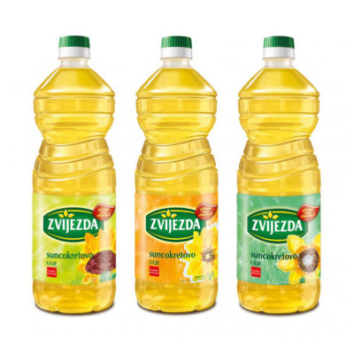
Marco Referencial
El precio puede considerarse como un indicador de calidad, involucra la percepción de la calidad por parte de los consumidores (Galarza y Wong, 2017).
El precio de productos de consumo masivo, se establece por el volumen de la oferta y demanda sin dejar atrás los factores psicológicos, culturales y personales. (Pombar, 2018).
Precio
Las empresas deben ser competitivas sobre todo en destacar múltiples factores, como el precio (Jaganna y Ravinchandran, 2019).
El precio es un factor relevante en el mix de marketing y mucho más si se pone a prueba frente a diferentes consumidores (Al-Talidi, 2020).
El precio juega un papel importante al relacionarse con el empaque del producto incidiendo en el comportamiento de compra del consumidor (Liuy et. al., 2021).

Slide 8
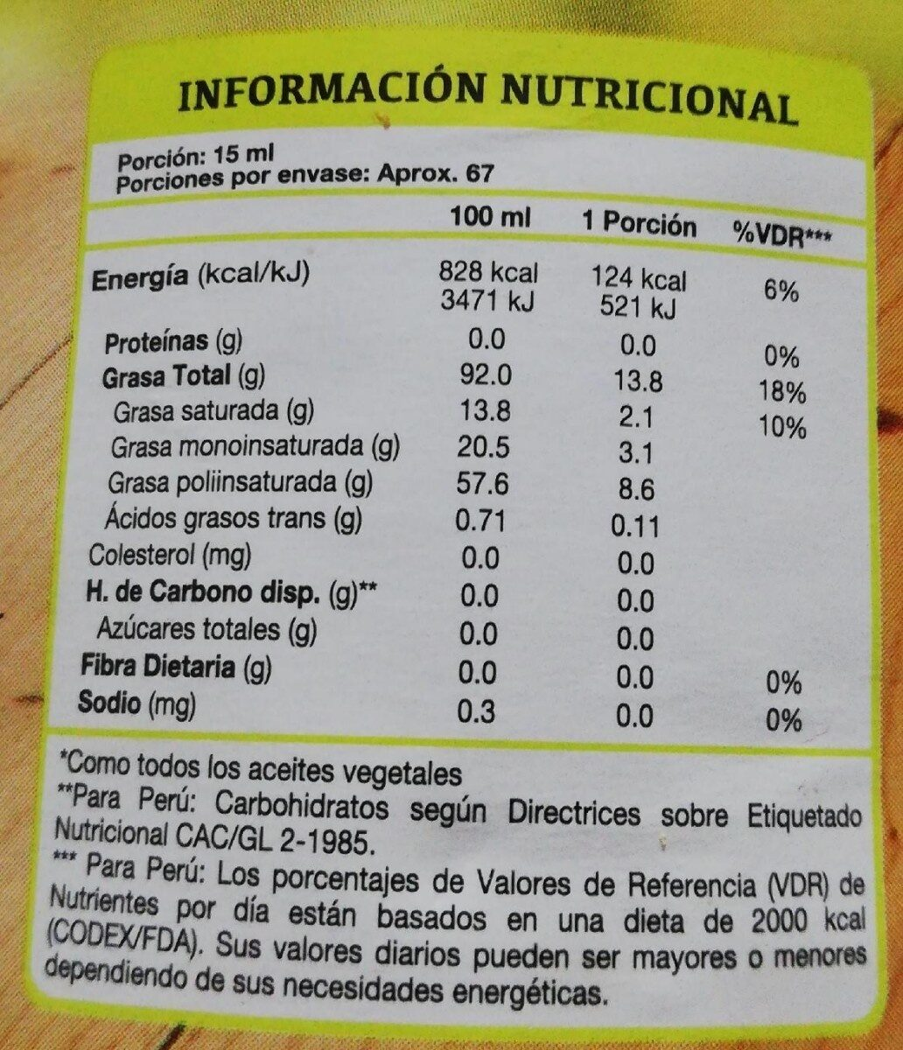
Marco Referencial
El comportamiento del consumidor abarca las decisiones del consumidor respecto a la decisión (Rajiv et al., 2017).
Es necesario la conciencia y conocimiento del aceite comestible a sus consumidores ya que este producto es utilizado para preparar alimentos (Mubarak y Avinash, 2019).
Comportamiento del consumidor
Tras la llegada del COVID-19 ha existido modificaciones en los hábitos de compra y compra de los consumidores, … (Sheth, 2020).
Variables independientes que inciden en el comportamiento del consumidor como: la actitud, opiniones subjetivas e intención (Gamarra et al., 2021).
El factor salud es superior al momento de seleccionar alguna marca por parte de los consumidores (Arya et al., 2021).

Slide 9
Marco Referencial
Precio y Comportamiento del Consumidor
La situación económica a nivel mundial ha provocado que la percepción del precio sea fundamental en las respuestas del consumidor (Andrés et al., 2015).
Varios factores son los que afectan a la sensibilidad al precio como: falta de productos sustitutos, no hay un precio de referencia o es imposible identificar el cambio en los hábitos de consumo del consumidor…(Vitorio, 2019).
La influencia de la sensibilidad al precio y calidad percibida recalca al precio y calidad como principales factores que más inciden en la decisión del consumidor (Pärson y Vancic, 2020).
El estudio dio como resultado sobre el ahorro de energía no afecta el cambio en el comportamiento del consumidor si el precio de la electricidad es muy bajo (Podbregar et al., 2021).
Los aspectos del marketing mix influyen más en los consumidores de moda y se afirmó que el producto y el precio destacaron frente a plaza y promoción (Talavera, 2022).

Slide 10
Marco Conceptual
Precio
Comportamiento del consumidor
De acuerdo a Kotler (2008), el precio es la cantidad de dinero que debe pagar el cliente para obtener un producto.
Raiteri y Ocaña (2016), el comportamiento del consumidor permite conocer con gran amplitud los gustos y preferencias del consumidor, este paso es fundamental para apuntar el segmento de mercado correcto.
Lealtad Guadarrama y Rosales (2015).
Satisfacción Kotler (2016).
Compromiso Kotler (2021).
Precio Percibido Castro y Rosenberg (2010). Diferencia de precios (Díaz et al., 2012).

Slide 11
CAPÍTULO
II
MARCO
METODOLÓGICO

Slide 12
Técnicas de Muestreo
Para el presente estudio se empleó una técnica de muestreo probabilístico de tipo muestreo aleatorio simple. “El cálculo de la muestra permite a los investigadores conocer cuántos individuos se deben considerar para estudiar un parámetro con un grado de confianza determinado” (Aguilar, 2005).
Enfoque de la investigación
En la presente investigación para poder resolver el problema con el fin de comprobar las hipótesis dadas ejecutando el enfoque de investigación cuantitativo. De modo que los resultados pueden ser interpretados conforme al tipo de método de investigación que se va a utilizar (Monje, 2011, p. 25).

Slide 13
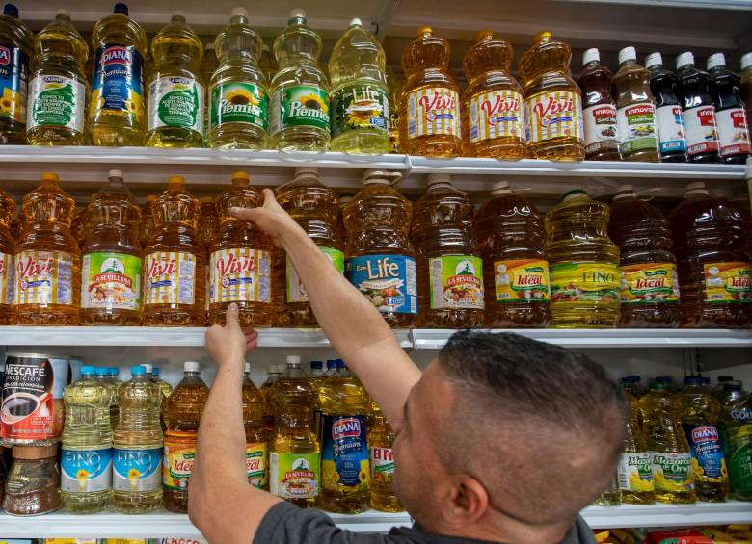
Tipología de la Investigación
Investigación aplicada
(Baena, 2014).
Investigación documental
(Baena, 2014).
Por su objetivo
Por las fuentes de información
Por las unidades de análisis
Por el alcance
(Vivanco, 2005)
Personas consideradas consumidores de aceite vegetal comestible en el DMQ.
Investigación de alcance correlacional (Ramos, 2020).

Slide 14
Modelo de Estudio
Nota: Modelo gráfico de hipótesis adaptado de las investigaciones de Bastidas, J y Chimba, E. (2022). Incidencia del precio en la decisión de compra de medicamentos genéricos en el DMQ. [Tesis de grado, Universidad de las Fuerzas Armadas ESPE]. Repositorio institucional. Y de Flores, K. (2022). La imagen corporativa en el comportamiento de los socios de cooperativas de ahorro y crédito en el cantón Rumiñahui. [Tesis de grado, Universidad de las Fuerzas Armadas ESPE]. Repositorio institucional.

Slide 15
Hipótesis
Hipótesis General
El precio incide positivamente en el comportamiento de los consumidores de aceite vegetal comestible en el DMQ.
Hipótesis Específicas
H1: El precio percibido incide positivamente en la lealtad del consumidor.
H2: El precio percibido incide positivamente en la satisfacción del consumidor.
H3: La diferencia de precios incide positivamente en la satisfacción del consumidor.
H4: La diferencia de precios incide positivamente en el compromiso del consumidor.

Slide 16
Recolección de Información
Información
Intrumento
Análisis de Datos
Fuentes de datos primarios y
datos secundarios
(Baena, 2004).
Aplicación de una encuesta
(Casas et al., 2002).
(Malhotra, 2008).
Programa Informático estadístico
SPSS
Excel
Minitab

Slide 17
Validación de Contenido
Criterios de Evaluación
Representatividad
Comprensión
Interpretación
Claridad
Nota. Características principales de los expertos

Slide 18
Confiabilidad Interna del Instrumento
Alfa de Cronbach Global
Nota. Alfa de Cronbach del instrumento global
10% (384) = 38 encuestas
El alfa de Cronbach global del estudio en la prueba piloto fue de 0.922, lo que significa un nivel aceptable de confiabilidad en el instrumento de recolección

Slide 19
CAPÍTULO
III
ANÁLISIS E INTERPRETACIÓN DE RESULTADOS

Slide 20
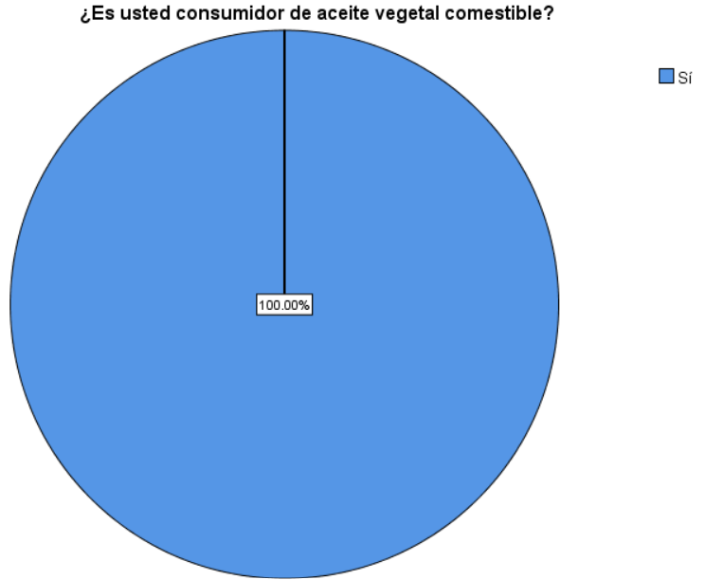
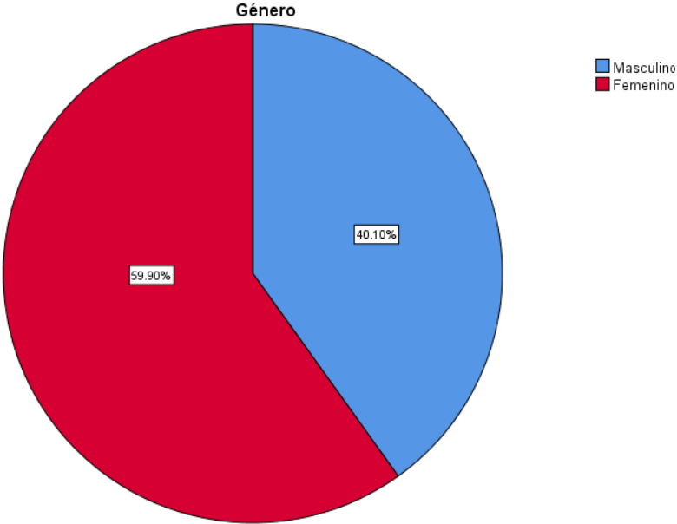
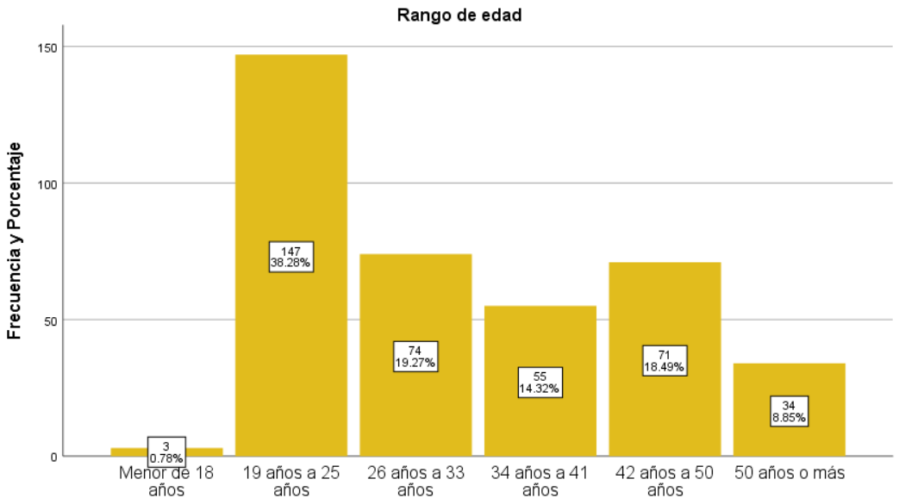
Análisis Univariado
Pregunta Filtro=384 respuestas
Datos Generales

Slide 21
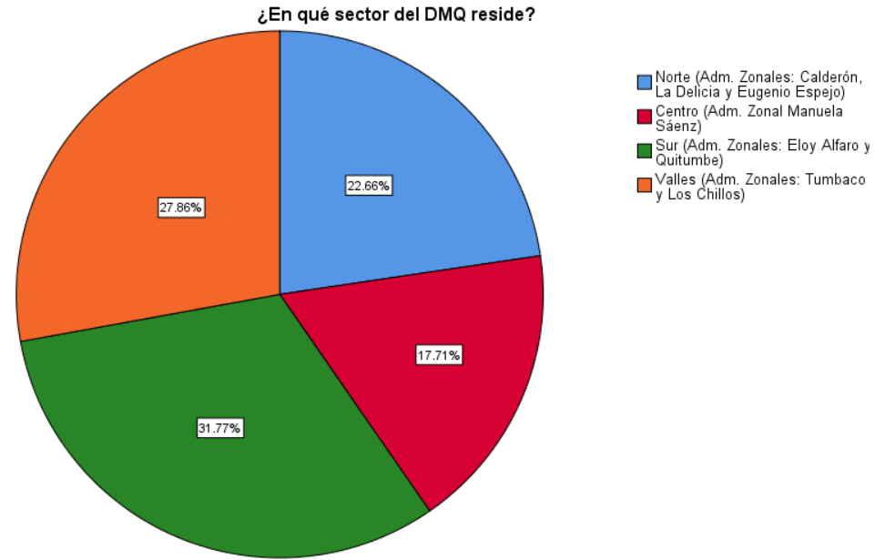
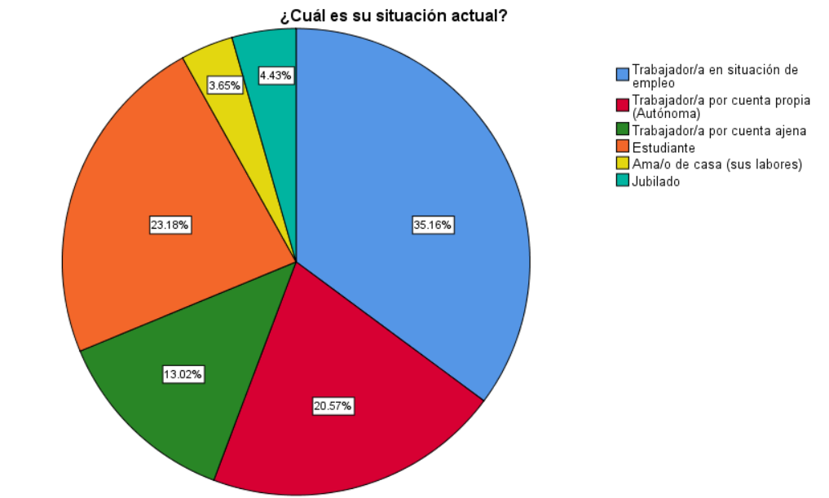
Análisis Univariado

Slide 22
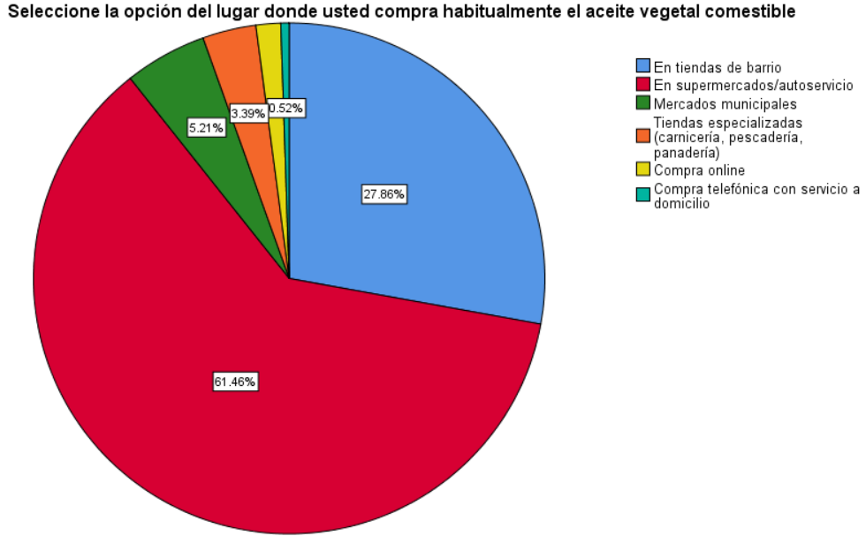
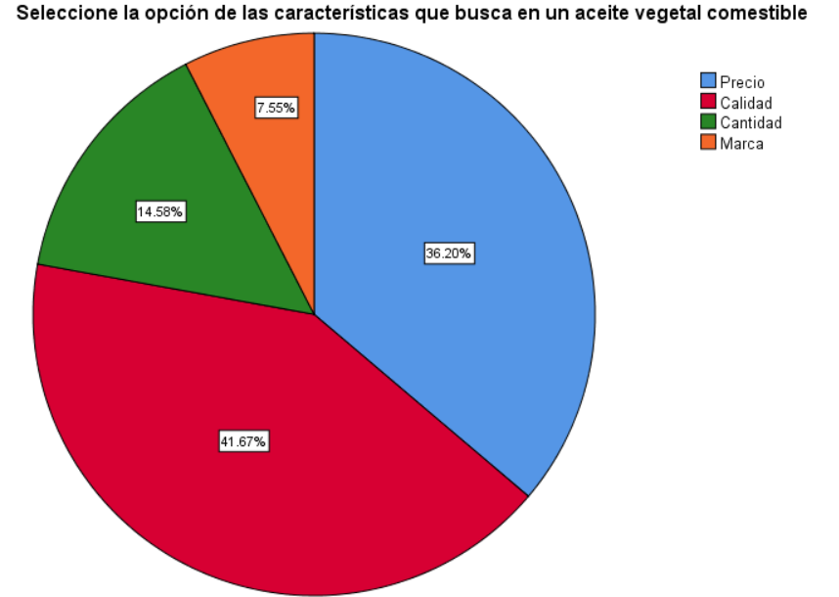
Análisis Univariado

Slide 23
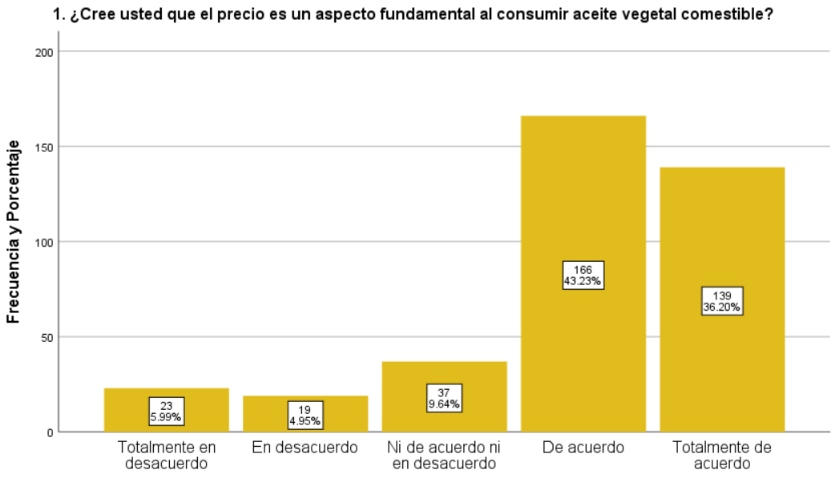
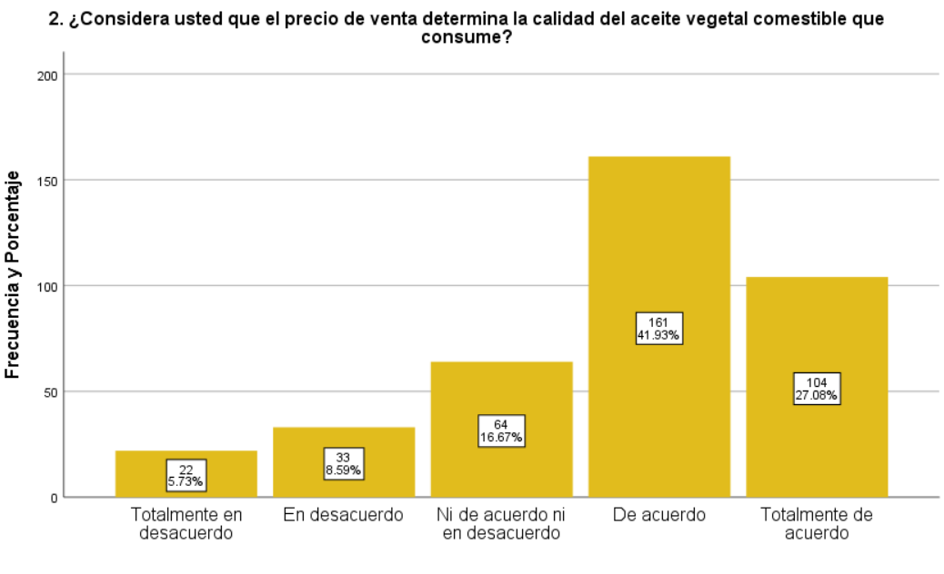
Análisis Univariado

Slide 24
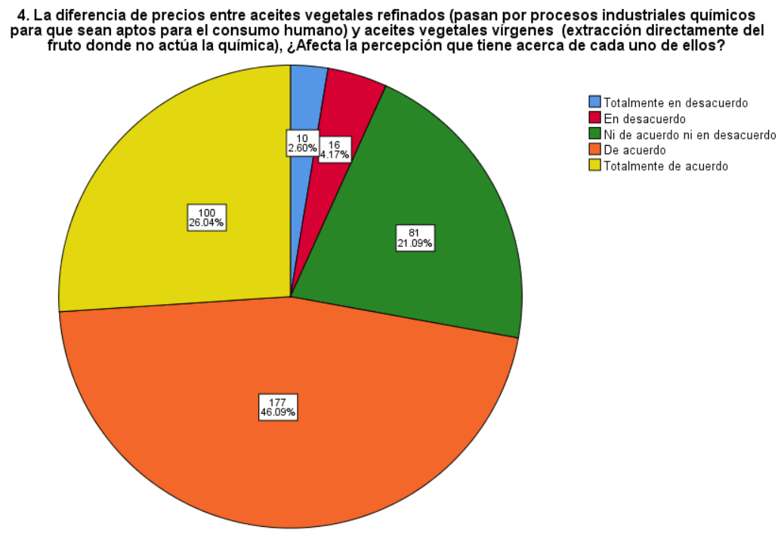
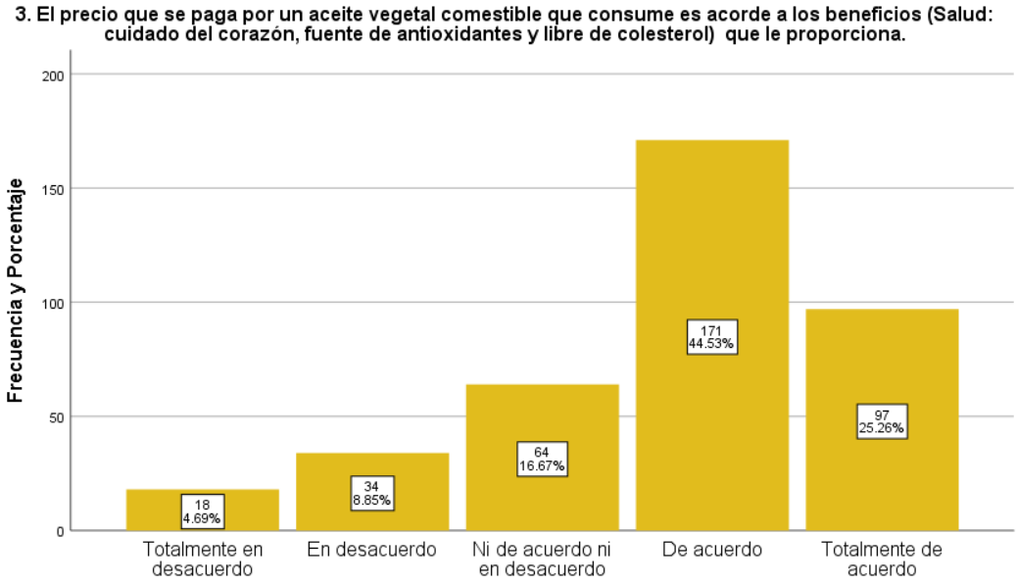
Análisis Univariado

Slide 25
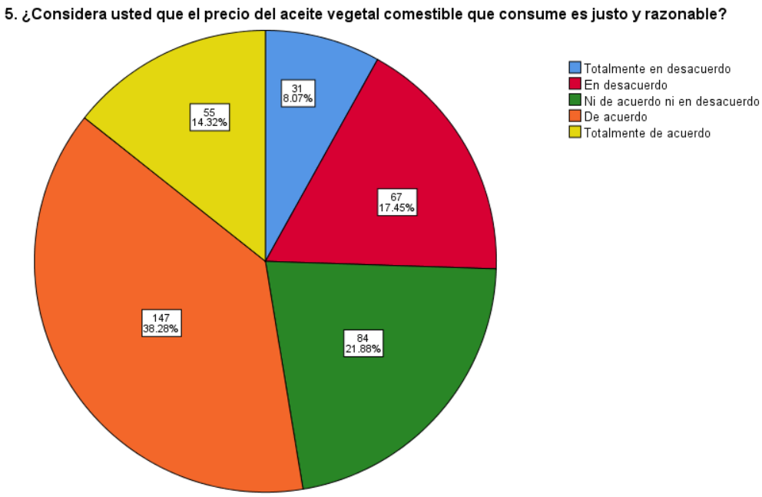
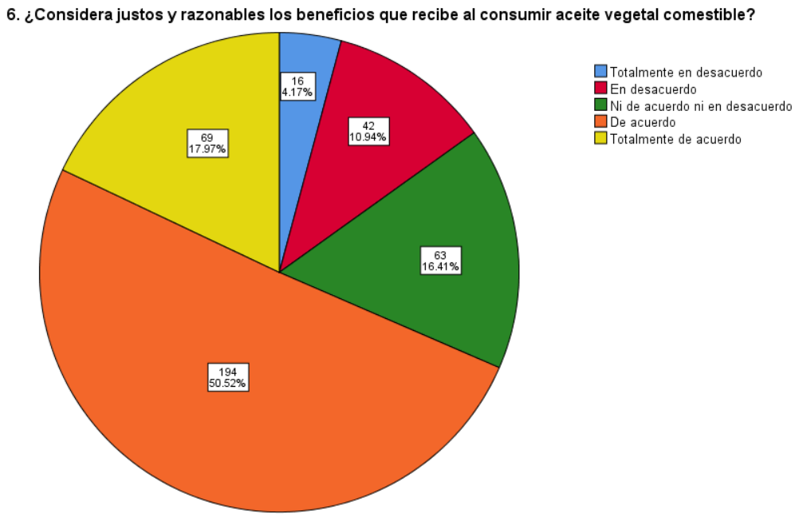
Análisis Univariado

Slide 26
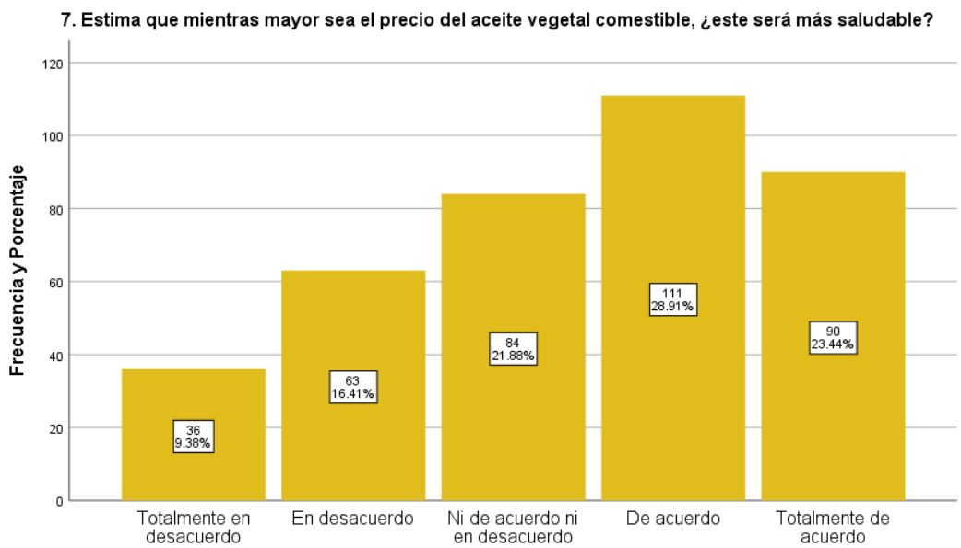
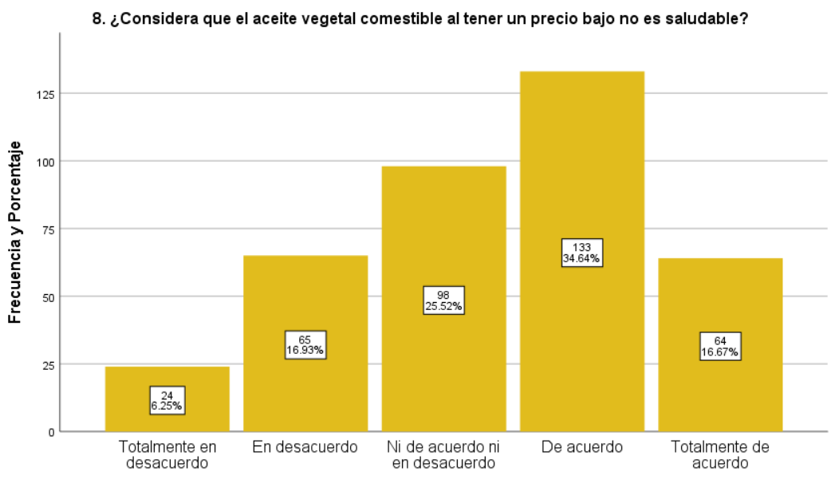
Análisis Univariado

Slide 27
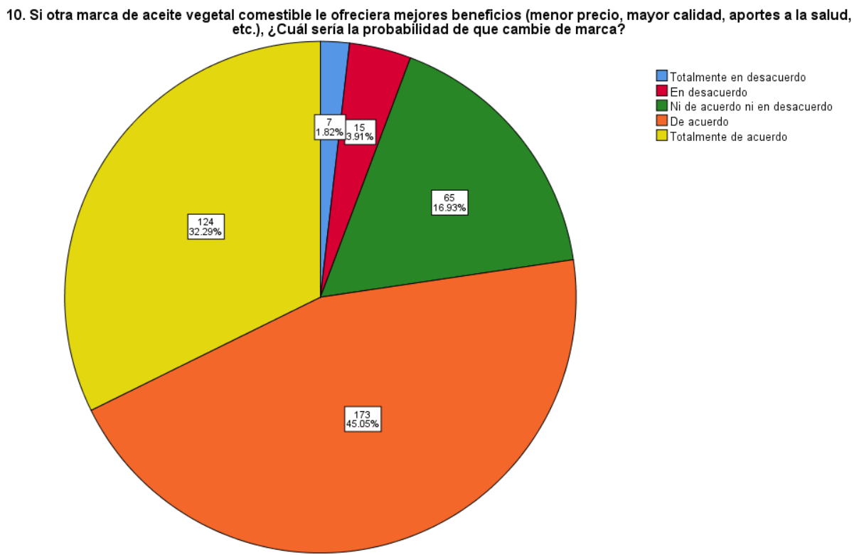
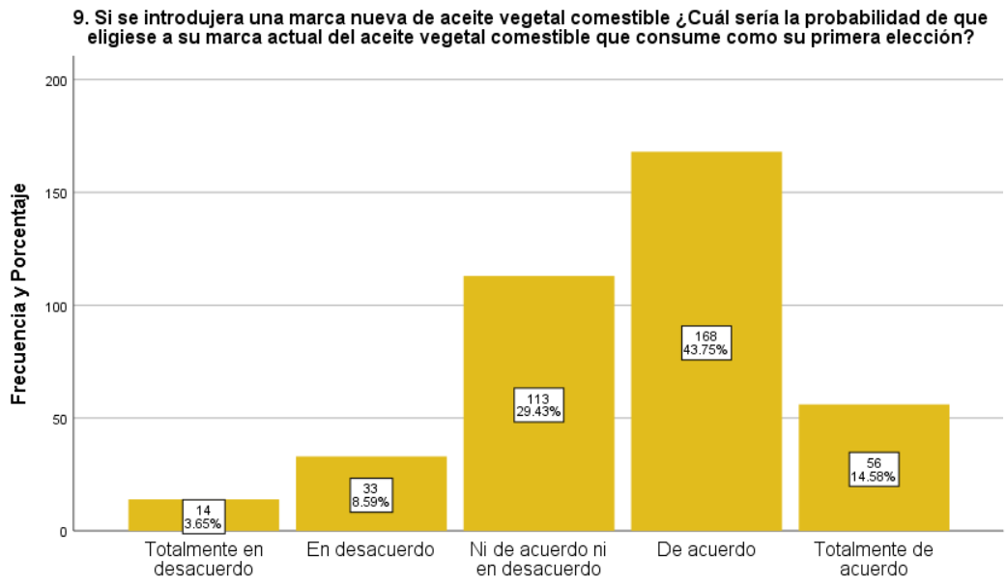
Análisis Univariado

Slide 28
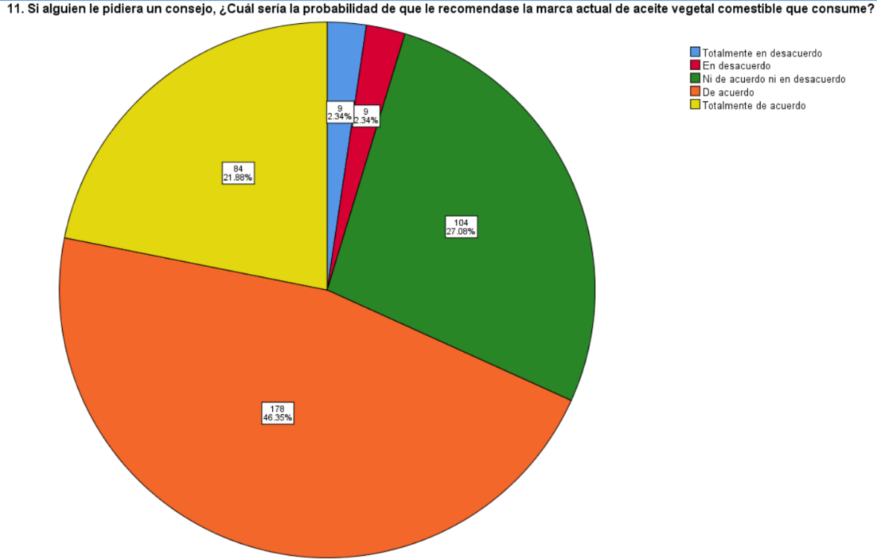
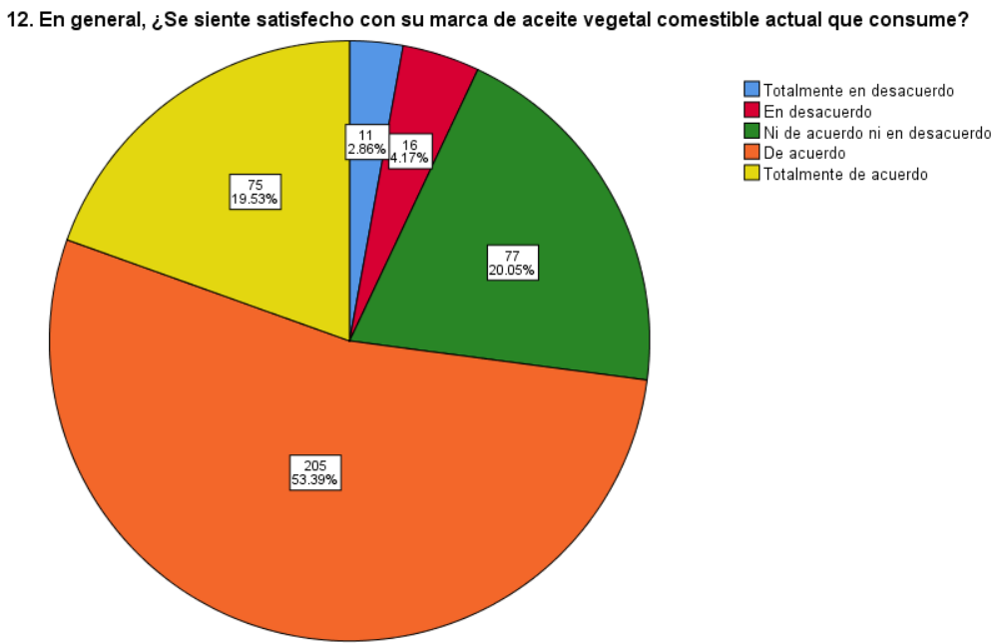
Análisis Univariado

Slide 29
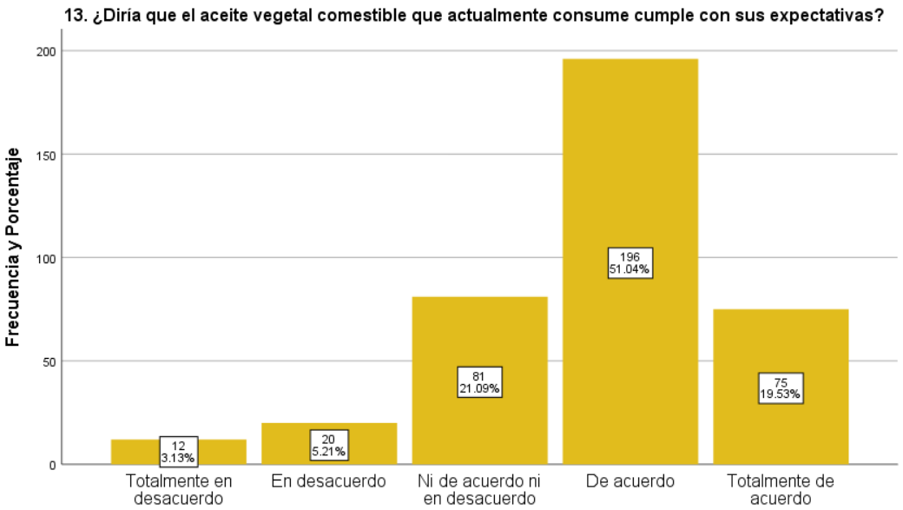
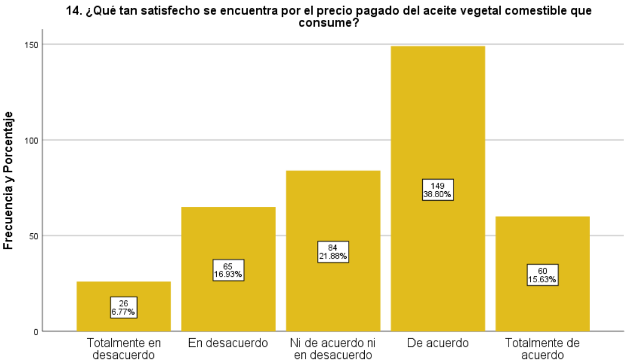
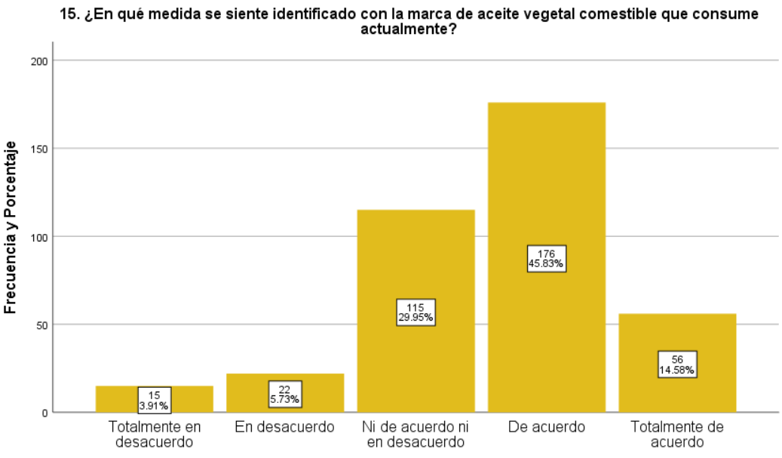
Análisis Univariado

Slide 30
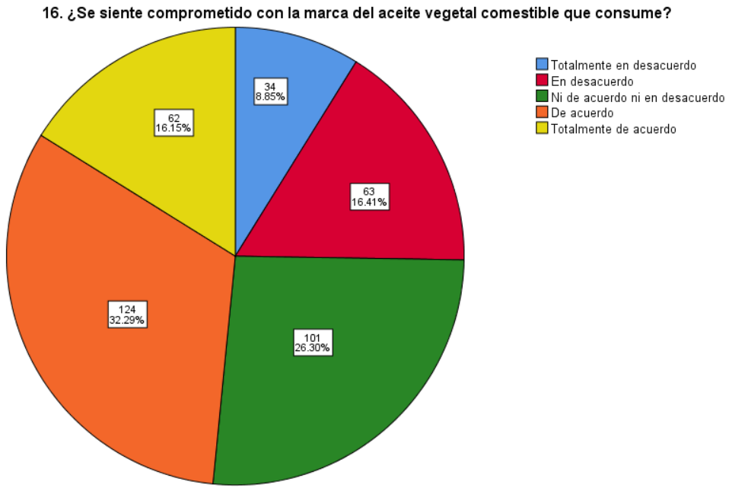
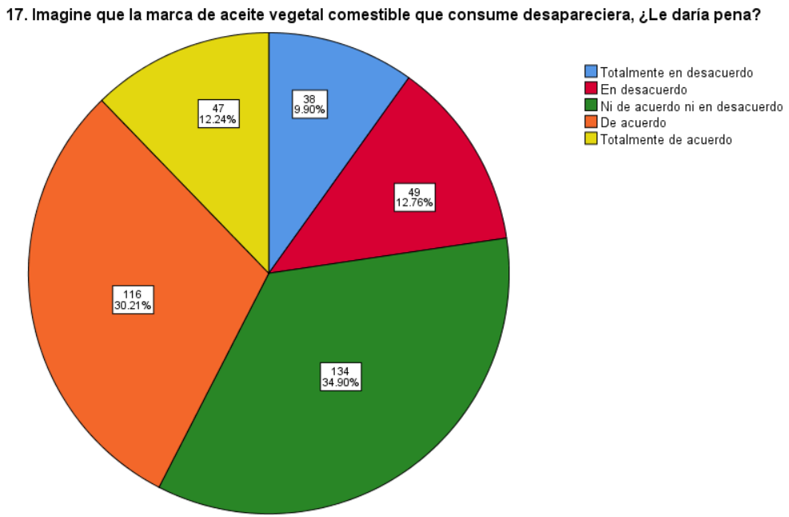
Análisis Univariado

Slide 31
Análisis Bivariado
Hipótesis 1
Precio percibido y lealtad
Ho: La percepción del precio no incide positivamene en la lealtad del consumidor de aceite vegetal comestible.
H1: La percepción del precio incide positivamene en la lealtad del consumidor de aceite vegetal comestible.
 | Valor | gl | Sig. asintótica (bilateral)
Chi-cuadrado de Pearson | 54,611ª | 4 | 0,000
Razón de verosimilitudes | 45,652 | 4 | 0,000
Asociación lineal por lineal | 45,692 | 1 | 0,000
N de casos válidos | 384
0,05
4
Nivel de significancia
Grados de libertad
Si x² > 9,49 se rechaza la hipótesis nula y se acepta la hipótesis alternativa.
Si x² ≤ 9,49 se acepta la hipótesis nula.
La percepción del precio influye positivamente en la lealtad del consumidor de aceite vegetal comestible.

Slide 32
Análisis Bivariado
Hipótesis 2
Precio percibido y satisfacción
Ho: La percepción del precio no incide positivamene en la satisfacción del consumidor de aceite vegetal comestible.
H1: La percepción del precio incide positivamene en la satisfacción del consumidor de aceite vegetal comestible.
 | Valor | gl | Sig. asintótica (bilateral)
Chi-cuadrado de Pearson | 127,958ª | 4 | 0,000
Razón de verosimilitudes | 122,191 | 4 | 0,000
Asociación lineal por lineal | 106,271 | 1 | 0,000
N de casos válidos | 384
0,05
4
Nivel de significancia
Grados de libertad
Si x² > 9,49 se rechaza la hipótesis nula y se acepta la hipótesis alternativa.
Si x² ≤ 9,49 se acepta la hipótesis nula.
La percepción del precio influye positivamente en la satisfacción del consumidor de aceite vegetal comestible.

Slide 33
Análisis Bivariado
Hipótesis 3
Diferencia de precios y satisfacción
Ho: La diferencia de precios no incide positivamene en la satisfacción del consumidor de aceite vegetal comestible.
H1: La diferencia de precios incide positivamene en la satisfacción del consumidor de aceite vegetal comestible.
 | Valor | gl | Sig. asintótica (bilateral)
Chi-cuadrado de Pearson | 68,142ª | 4 | 0,000
Razón de verosimilitudes | 67,646 | 4 | 0,000
Asociación lineal por lineal | 62,823 | 1 | 0,000
N de casos válidos | 384
0,05
4
Nivel de significancia
Grados de libertad
Si x² > 9,488 se rechaza la hipótesis nula y se acepta la hipótesis alternativa.
Si x² ≤ 9,488 se acepta la hipótesis nula.
La diferencia de precios influye positivamente en la satisfacción del consumidor de aceite vegetal comestible.

Slide 34
Análisis Bivariado
Hipótesis 4
Diferencia de precios y compromiso
Ho: La diferencia de precios no incide positivamene en la lealtad del consumidor de aceite vegetal comestible.
H1: La diferencia de precios incide positivamene en la lealtad del consumidor de aceite vegetal comestible.
 | Valor | gl | Sig. asintótica (bilateral)
Chi-cuadrado de Pearson | 79,952ª | 4 | 0,000
Razón de verosimilitudes | 79,526 | 4 | 0,000
Asociación lineal por lineal | 67,528 | 1 | 0,000
N de casos válidos | 384
0,05
4
Nivel de significancia
Grados de libertad
Si x² > 9,488 se rechaza la hipótesis nula y se acepta la hipótesis alternativa.
Si x² ≤ 9,488 se acepta la hipótesis nula.
La diferencia de precios influye positivamente en el compromiso del consumidor de aceite vegetal comestible.

Slide 35
Resumen de hipótesis
Hipótesis | Análisis | Chi cuadrado | Valor p | Valor Crítico | α | Grados de libertad | Se acepta | Se rechaza
H1: La percepción del precio incide positivamente en la lealtad en el comportamiento del consumidor. | PP4 Vs CL3 | 54,611 | 0,000 | 9,488 | 0,05 | 4 | x
H2: La percepción del precio incide positivamente en la satisfacción en el comportamiento del consumidor. | PP5 Vs CS6 | 127,958 | 0,000 | 9,488 | 0,05 | 4 | x
H3: La diferencia de precios incide positivamente en la satisfacción en el comportamiento del consumidor. | PD7 Vs CS6 | 68,142 | 0,000 | 9,488 | 0,05 | 4 | x
H4: La diferencia de precios incide positivamente en el compromiso del comportamiento del consumidor. | PD7 Vs CC8 | 79,952 | 0,000 | 9,488 | 0,05 | 4 | x

Slide 36
CAPÍTULO
IV
DISCUSIÓN, CONSLUSIONES Y RECOMENDACIONES

Slide 37
Discusión
(Pombar, 2018), halló en los resultados de la investigación respecto a la influencia positiva de la diferencia de precios en el compromiso del consumidor de aceite vegetal comestible, en especial en que se sienten identificados con la marca de aceite vegetal comestible generando un compromiso con dicha marca donde hay esa relación empresa y cliente.
Rajiv et al., (2017). La propuesta anterior nos permite aceptar que el precio es percibido como una representación negativa del mismo, ya que con precios de mayor rango disminuyen una alta posibilidad de compra.
Según (Arya et al., 2021), el comportamiento del consumidor de aceite vegetal de una localidad de la India recalca que el factor salud es superior al momento de preferir una marca.
(Galarza y Wong, 2017), las empresas deben ser competitivas en cuestión a destacar en múltiples factores, especialmente el precio.
(Andrés et al., 2015) la influencia del precio que ejerce sobre la confianza de la decisión, la lealtad y la satisfacción debe conseguir que el consumidor perciba al precio de manera justa para que la relación que tiene con la empresa sea duradera a largo plazo.

Slide 38
Conclusiones
Tras la obtención de los resultados procesados y obtenidos del programa estadístico informático SPSS de la presente investigación, es posible conocer la influencia que existe de la variable independiente precio sobre la variable dependiente comportamiento del consumidor y sus respectivas dimensiones, estudio que fue dirigido a los consumidores de aceite vegetal comestible en el Distrito Metropolitano de Quito. Se concluye que:
Hipótesis 1: Se infiere que el precio percibido influye positivamente en la lealtad de los consumidores de aceite vegetal comestible del Distrito Metropolitano de Quito,
Hipótesis 2: Se infiere que el precio percibido influye positivamente en la satisfacción de los consumidores de aceite vegetal comestible del Distrito Metropolitano de Quito.
Hipótesis 3: Se infiere que la diferencia de precios influye positivamente en la satisfacción de los consumidores de aceite vegetal comestible del Distrito Metropolitano de Quito.
Hipótesis 4: Se infiere que la diferencia de precios influye positivamente en el compromiso de los consumidores de aceite vegetal comestible del Distrito Metropolitano de Quito.

Slide 39
Recomendaciones
Se aconseja a las industrias dedicadas a la fabricación de aceites vegetales deben comprender que la fijación de precios por la cual opten como empresas es primordial para ser capaces de influir en el comportamiento de los consumidores. Es muy importante que establezcan una adecuada estrategia de fijación de precios de este producto de primera necesidad que genera lealtad en el consumidor.
Las empresas fabricantes de aceite vegetal comestible deberán tomar acciones para cumplir con las expectativas del consumidor, tomando en cuenta. que la satisfacción es el resultado de la comparación del rendimiento percibido del producto donde está incluido el precio.
Finalmente se advierte a las empresas fabricantes de aceite vegetal comestible considerar que la identidad de marca debe ser transmitida en el producto, de esta manera el consumidor puede identificarse con dicho producto porque se alinea a su vida diaria.

Slide 40
Futuras Líneas de Investigación
Para futuros estudios se propone realizar investigaciones en los sectores
Primario
Secundario
Terciario
Cuaternario
Quinario
Asimismo, se podría abordar investigaciones que analicen las mismas variables, pero a su vez con más dimensiones para cada una de ellas, y obtener resultados más concretos.

Slide 41
¡MUCHAS GRACIAS!
La influencia del precio en el comportamiento de los consumidores de aceite vegetal comestible en el Distrito Metropolitano de Quito.

Slide 42
Referencias
Al-Talidi, A. (2020). The impact of psychological pricing policy on consumer. CIMJ, 1-45.
Andrés Martínez, M. E., Gómez Borja, M. A., y Mondéjar Jiménez, J. A. (2015). Comportamiento del consumidor español ante la percepción de precios en hoteles online. Revista de Ciencias Sociales, 311-320.
Araña, J., y León, C. (2017). Comportamiento del consumidor y turismo sostenible. Cuadernos Económicos de ICE, 1-24.
Araya Castillo, L., y Pedreros Gajardo, M. (2009). Análisis de las teorías de motivación de contenido: Una aplicación al mercado laboral de Chile del año 2009. Revista de Ciencias Sociales, 1-19.
Armesilla Conde, S. J. (2010). Análisis comparativo entre la teoría del valor-trabajo y la teoría de la utilidad marginal desde la teoría del cierre categorial. Departamento de Economía Aplicada V, 1-117.
Baena, G. (2017). Metodología de la investigación. México: Grupo Editorial Patria.
Bastidas, J., y Chimba, E. (2022). Incidencia del precio en la decisión de compra de medicamentos genéricos en el Distrito Metropolitano de Quito. Repositorio ESPE, 1-201.
Bertani, A., Gioacchino, D., Russo, E., y Tuzzolino, F. (2018). How to describe bivariate data. Journal of Thoracic Disease, 1133-1137.
Bojórquez, J., López, L., Hernández, M., y Jiménez, E. (2013). Utilización del alfa de Cronbach para validar la confiabilidad de un instrumento de medición de satisfacción del estudiante en el uso del software Minitab. XI Conferencia Latinoamericana y Caribeña de Ingeniería y Tecnología de LACCEI, 1-9.
Bueno, E. (2003). La investigación científica: Teoría y metodología. Universidad Autónoma de Zacatecas, 1-110.
Cadena, J. (2011). La teoría económica y financiera del precio: dos enfoques complementarios. Bogotá: Repositorio Universidad Libre de Colombia.

Slide 43
Referencias
Casas, J., Repullo, J., y Donado, J. (2003). La encuesta como técnica de investigación. Elaboración de cuestionarios y tratamiento estadístico de los datos (I). Aten Primaria, 1-12.
Castro, S., y Rosemberg, A. (2000). Precios Psicológicos: Análisis de la percepción del consumidor. Sistema de Bibliotecas Facultad de Ciencias Contables, 1-92.
Cataño, J. (2004). La teoría neoclásica del equilibrio general. Apuntes críticos. Cuadernos de Economía, 1-30.
CEPAL. (2020). Plan sectorial de energía del SICA para enfrentar la crisis de COVID-19. México: Publicación de las Naciones Unidas.
Coronado, L. K. (2019). Teoría de comportamiendo de consumidor. Repositorio Universidad Nacional de la Amazonía Peruana, 1-30.
Donato, L., Peres De Carvalho, E., Guilhem, D., y Gomes, M. (2018). Good practices in normal childbirth: reliability analysis of an instrument by Cronbach’s Alpha. Revista Latino-Americana de Enfermagem, 1-8.
Durán, S., Torres, J., y Sanhueza Catalán, J. (2015). Aceites vegetales de uso frecuente en Sudamérica: características y propiedades. Nutrición hospitalaria, 11-19.
Figueras, A., y Moreno, H. (2013). La Teoría Del Consumo Y De Los Ciclos En Thorstein Veblen (Consumption and Cycles Theory in Thorstein Veblen). Retrieved from Social Science Research Network. Revista Económica Institucional. Vol. (15): http://www.scielo.org.co/scielo.php?script=sci_arttext&pid=S0124-59962013000100008#:~:text=Esta%20idea%20de%20la%20imitaci%C3%B3n,clase%20ociosa%20de%20ciertos%20pa%C3%ADses.
Fisher, L., y Espejo, J. (2011). Mercadotecnia. México: The McGraw-Hill.
Fuentelsaz, C. (2004). Cálculo del tamaño de la muestra. Barcelona: Matronas Profesión.

Slide 44
Referencias
Galarza, F., y Wong, G. (2017). The Impact of Price Information on Consumer Behavior: An Experiment. Peruvian Economic.
Gamarra, C., Zevallos, R., y Mucha, S. (2019). Análisis del comportamiento de compraen los consumidores de aceite de sachainchi (Plukenetia volubilis L.) de origenorgánico en tiendas especializadas deLima moderna durante el periodo 2018 –2019. Revista Economía y Política, 1-20.
Garcés, R. (2016). La idea del desarrollo de la economía política y sociología clásica. Cuba: Grupo Eumed.
Garcés, M. P., y Morillas Pedreño, L. R. (2011). Técnicas de recogida y análisis de la información. Los Métodos de investigación, 1-21.
García Romero, C. (2016). Metodología de la investigación: pruebas de bondad de ajuste a una distribución normal. Retrieved from Revista Enfermería del Trabajo 2016: https://revistas.udc.es/index.php/SPORTIS/article/view/sportis.2016.2.2.1430
Gómez, L., y Granados, R. (2016). Las cuatro grandes empresas comercializadorasy los precios internacionales de los alimentos. Economía Informa, 62-67.
Gonzáles, A., y Pazmiño, M. (2015). Cálculo e interpretación del Alfa de Cronbach para el caso de validación de la consistencia interna de un cuestionario, con dos posibles escalas tipo Likert. SSOAR, 62-67.
González, Y. (2008). Instrumento cuidado de comportamiento profesional: validez y confiabilidad. Aquichan, 170-182.
Grande, I., y Abascal, E. (2005). Análisis de encuestas. Madrid: ESIC.
Guadarrama Tavira, E., y Rosales Estrada, E. M. (2015). Marketing relacional: Valor, satisfacción, lealtad y retención del cliente (Análisis y reflexión teórica). Revista Ciencia y Sociedad, 307-340.
Guerrero Garzón, P. P., Hernández Losada, D. F., y Díaz Monroy, L. G. (2012). Metodología para la fijación de precios mediante la utilización de la elasticidad precio-demanda Caso tipo: repuestos del sector automotor. Apuntes del Cenes, 9-36.

Slide 45
Referencias
Hernández de la Rosa, Y., Hernández Moreno, V. J., Batista Hernández, N. E., & Tejeda Castañeda, E. (2021). Which of these two alternatives is the correct way to say Chi-square in Spanish?Chi cuadrado o Ji cuadrado? Medicentro Electrónica.
Hernández, R., Fernández, C., y Baptista , L. (2017). Metodología de la investigación. México: Mc Graw Hill Education.
Hurtado, J. (2003). Cuadernos de Economía. Vol 22. Retrieved from Teoría del valor de Adam Smith: La cuestión de los precios naturales y sus interpretaciones: http://www.scielo.org.co/scielo.php?script=sci_arttext&pid=S0121-47722003000100002
INEC. (2013). Instituto Nacional de Estadísticas y Censos Ecuador. Retrieved from INEC presenta sus proyecciones poblacionales cantonales: https://www.ecuadorencifras.gob.ec/inec-presenta-sus-proyecciones-poblacionales-cantonales/
Jagannathan, R., y Ravichandra, P. (2019). Effects of pricing on consumer buying behavior in Chengalpattu Town. [Efectos de la fijación de precios en el comportamiento de compra del consumidor en la ciudad de Chengalpattu]. International Journal of Psychosocial Rehabilitation. , 2.
Jaume, P. (2002). Evaluación de los efectos de los precios de referencia. Retrieved from Repositorio del Departamento de Economía y Empresa de la Universidad de Barcelona. Revisión metodológica e implicaciones para la política farmacéutica. Documento de trabajo: http://jaumepuigjunoy.cat/wpcontent/uploads/2017/11/WP_FSIS_18.pdf
León, F. (2008). La percepción de la responsabilidad social empresarial por parte del consumidor. Retrieved from Repositorio Universidad de los Andes de Venezuela. Revista Gerencial: https://www.redalyc.org/pdf/4655/465545878013.pdf
Levine, M., Berenson, M., y Krehbiel, C. (2006). Estadística para administración. México: Pearson Educación.

Slide 46
Referencias
Liuy, Z., Yao , X., Yang, Q., y Zhao, H. (2021). Impact of Pricing and Product Information on Consumer Buying Behavior With Customer Satisfaction in a Mediating Role. [Impacto de la información sobre precios y productos en el comportamiento de compra del consumidor con la satisfacción del cliente como u. Retrieved from Department of Product Design: https://www.frontiersin.org/articles/10.3389/fpsyg.2021.720151/full
López, C., y Escario, Á. (2020). Investigación de precio y promociones según los canales online de distribución para productos primarios. Retrieved from Repositorio de la Universidad de la Rioja España UNIR. Trabajo de fin de máster: https://n9.cl/zd4o1
López, R. (2010). Datos estadísticos, interpretación y uso por periodistas. Retrieved from Nicaragua: Universidad de Managua: https://docplayer.es/81268216-Datos-estadisticos-interpretacion-y-uso-por-periodistas-ano-ricardo-lopez-us-1-029-us-129.html
Malhotra, N. (2008). Investigación de Mercados. 5ta Edición. Retrieved from http://www.elmayorportaldegerencia.com/Libros/Mercadeo/%5BPD%5D%20Libros%20-%20Investigacion%20de%20Mercados.pdf
Martínez, M. T. (2022, junio 8). El Universo. Retrieved from El Universo: https://www.eluniverso.com/noticias/economia/precios-ecuador-pan-aceite-inflacion-alzas-2022-banco-mundial-nota/
Mejía, I. E., y Brazo, D. (2008). Encuestas de comportamiento en consumidores de drogas con alto riesgo. España: Biblioteca Sede OPS.
Mohanna, L. (2022). Temores ante el incremento de la inseguridad alimentaria. Retrieved from Anuario de Relaciones Internacionales 2022. Artículo científico: http://www.elmayorportaldegerencia.com/Libros/Mercadeo/%5BPD%5D%20Libros%20-%20Investigacion%20de%20Mercados.pdf

Slide 47
Referencias
Mohd, N., y Wah, B. (2011). Power Comparisons of Shapiro-Wilk, Kolmogorov-Smirnov, Lilliefors and Anderson-Darling Tests. [Comparaciones de potencia de las pruebas de Shapiro-Wilk, Kolmogorov-Smirnov, Lilliefors y Anderson-Darling]. Retrieved from Faculty of Computer and Mathematical Sciences: https://www.researchgate.net/publication/267205556_Power_Comparisons_of_Shapiro-Wilk_Kolmogorov-Smirnov_Lilliefors_and_Anderson-Darling_Tests
Monje, C. (2011). Metodología de la investigación cualitativa y cuantitativa. Retrieved from Programa de Comunicación Social y Periodismo de la Universidad Surcolombiana. Guía didáctica: https://www.uv.mx/rmipe/files/2017/02/Guia-didactica-metodologia-de-la-investigacion.pdf
Mubarak, E., y Avinash, A. (2019). Buying behaviour of consumers of edible oil. a study of Tiruchirappalli city. [Comportamiento de compra de los consumidores de aceite comestible-un estudio en la ciudad de Tiruchirappalli]. Retrieved from International Journal of Research and Analytical Reviews (IJRAR): https://www.ijrar.org/papers/IJRAR19ZP044.pdf
Nadal, A. (2020). Crítica de la teoría económica neoclásica. Retrieved from Biblioteca Electrónica Científica en línea SCIELO: https://www.scielo.org.mx/scielo.php?script=sci_arttext&pid=S2448-718X2019000300509
Novoa , G., Asbun, J., y Sevilla, M. (2016). Responsabilidad profesional aplicada a la farmacovigilancia: un estudio de caso en México. Retrieved from Acta bioeth, 22(2), 269-280: https://www.scielo.cl/scielo.php?pid=S1726-569X2016000200014&script=sci_abstract
Orellana, F. (2022). Teoría de la conducta del consumidor, la producción y los costos. Retrieved from Revista E-IDEA 4.0 Revista Multidisciplinar, 4(10), 10-21: https://doi.org/10.53734/mj.vol4.id191
Otzen, T., y Manterola, C. (2017). Técnicas de estudio sobre una población de estudio. Retrieved from International Journal of Morphology. Artículo: https://www.scielo.cl/scielo.php?script=sci_arttext&pid=S0717-95022017000100037
Oviedo, H. C., y Campo Arias, A. (2005). Metodología de investigación y lectura crítica de estudios. Aproximación al uso del coeficiente alfa de Cronbach. Revista Colombiana de Psiquiatría, 1-10.

Slide 48
Referencias
Penagos, W. (2022). Propuesta de negocio para la creación de una empresa productora de aceite de palma en Colombia. Retrieved from Repositorio de la Fundación Universidad de América. Proyecto integral de grado: http://repository.uamerica.edu.co/bitstream/20.500.11839/8814/1/3162340-2022-1-II.pdf
Podbregar, I., Filipóvic , S., Radovanovic, M., Mirkovic, O., y Sprajc, P. (2021). Electricity Prices and Consumer Behavior, Case Study Serbia—Randomized Control Trials Method. [Precios de la electricidad y comportamiento del consumidor, estudio de caso Serbia: método de ensayos controlados aleatorios]. Retrieved from Faculty of Organizational Sciences, University of Maribor: https://www.mdpi.com/1996-1073/14/3/591
Pombar, D. (2018). Incidencia de los precios en la decisión de compra de productos de consumo masivo y elaboración de un aplicativo móvil para comunicación de promociones. Retrieved from Repositorio Digital de la Universidad Católica de Guayaquil. Tesis de posgrado: http://201.159.223.180/bitstream/3317/10674/1/T-UCSG-POS-MAE-164.pdf
Pons, G. (2015). Aceites vegetales, hacia una producción sostenible. Retrieved from Red de Revistas científicas de América Latina, el Caribe, España y Portugal. Revista científica: https://www.redalyc.org/articulo.oa?id=47843368002
Rabadán , B., y Rodríguez, B. (2013). Proceso de decisión del consumidor: Teoría de Jerarquización de las necesidades. Retrieved from Proceso de decisión del consumidor final: Factores explicativos del visionado de películas en la sala de cine de los jóvenes universitarios españoles: https://www.tesisenred.net/bitstream/handle/10803/146251/David_Rodriguez_Rabad%C3%A1n%20Benito.pdf
Raiteri, M., y Ocaña, H. (2016). El comportamiento del consumidor actual. Retrieved from Concepto de comportamiento del consumidor: https://bdigital.uncu.edu.ar/objetos_digitales/8046/raiteri-melisa-daniela.pdf
Rajiv, S., Sharma, J., y Sharma, R. (2017). A study on consumer behavior towards Popular food brands. [Un estudio sobre el comportamiento del consumidor hacia los alimentos de marcas populares]. Retrieved from Journal of Business and Management: https://iosrjournals.org/iosr-jbm/papers/Vol18-issue8/Version-4/A1808040108.pdf

Slide 49
Referencias
Ramírez, E., Maguiña, M., y Huerta, R. (2020). Actitud, satisfacción y lealtad de los clientes en las Cajas Municipales del Perú. Retrieved from Retos Revista de Ciencias de la Administración y Economía,10(20), pp. 329-343: https://retos.ups.edu.ec/index.php/retos/article/view/20.2020.08
Ramos, C. (2020). Los alcances de una investigación. Retrieved from Revista Ciencia América: https://dialnet.unirioja.es/descarga/articulo/7746475.pdf
Reddy, A. (2020). Aceites vegetales comestibles: una guía de compra. Retrieved from Revista Healthline: https://www.healthline.com/nutrition/vegetable-oils-buying-guide
Render, B., Stair, R., y Hanna, M. (2012). E. Métodos cuantitativos para los negocios. Retrieved from Análisis Bivariado: https://ucreanop.com/wp-content/uploads/2020/08/Me%CC%81todos-Render.pdf
Rocco, L., y Oliari, N. (2007). La encuesta mediante internet como alternativa metodológica. VII Jornadas de Sociología. Retrieved from Facultad de Ciencias Sociales, Universidad de Buenos Aires, Buenos Aires: https://cdsa.aacademica.org/000-106/392.pdf
Sarabia, F., y Parra, M. (2001). Insatisfacción en la postcompra y el comportamiento de queja y reclamación: El caso español. Retrieved from Repositorio de la Universidad Católica San Antonio de Murcia. Trabajo de titulación: https://repositorio.ucam.edu/bitstream/handle/10952/3153/Sarabia%20y%20Parra%20(2001).pdf?sequence=1&isAllowed=y
Schiffman, L., y Lazar, L. (2010). Tipos de investigación por unidades de análisis. Comportamiento del consumidor (10 ed.). Retrieved from Pearson Education: https://psicologadelconsumidor.files.wordpress.com/2016/04/comportamiento-del-consumidor-schiffman-10edi.pdf
Sheffield Padilla, F., Aguilsr Romero, D., Montaño Barragán, J., Piedra Flores, D., Carrizal Pérez, V., Valverde Torres, A., y Paz Amaya, R. (2016). Obtención de aceite vegetal comestible. Retrieved from Revista del consumidor de aceite comestible. Primera editorial: https://issuu.com/profeco/docs/revista_del_consumidor_septiembre_2019

Slide 50
Referencias
Sheth, J. (2020). Impact of Covid-19 on consumer behavior: Will the old habits return or die?. [Impacto del Covid-19 en el comportamiento del consumidor: ¿Volverán o morirán los viejos hábitos?]. Retrieved from Journal of Business Research: https://www.ncbi.nlm.nih.gov/pmc/articles/PMC7269931/pdf/main.pdf
Talavera, K. (2022). El Marketing Sostenible y el comportamiento del consumidor de moda en Lima Metropolitana. Retrieved from Repositorio Institucional PIRHUA. Tesis de pregrado: https://pirhua.udep.edu.pe/handle/11042/5436
Vancic, A., y Parson, G. (2020). Changed Buying Behavior in the COVID-19 pandemic: the influence of Price Sensitivity and Perceived Quality. [Comportamiento de compra modificado en la pandemia de COVID-19: la influencia de la sensibilidad al precio y la calidad percibida]. Retrieved from Kristianstad University Sweden: http://hkr.diva-portal.org/smash/get/diva2:1453326/FULLTEXT01.pdf
Villalba, F. (2005). La promoción de ventas y los beneficios percibidos por el consumidor. Retrieved from Revista europea de dirección y economía de la empresa. Artículos Dialnet: https://dialnet.unirioja.es/servlet/articulo?codigo=1399311
Vipin, A., Vikash, y Kiran. (2021). Consumer behaviour with regard to consumption of edible oil in Hisar. Journal of Pharmacognosy and Phytochemistry, 1-6.
Vivanco, M. (2005). Investigación por unidades de análisis. Retrieved from Muestreo estadístico: Diseño y Aplicaciones: https://n9.cl/p8316

